Slide 1
Презентація результатів архівознавчого об'їзду Польщі
«Архіви та музеї Любліну, Сандомира, Кракова, Кельце»

Slide 3
Чудове місто Люблін!

Slide 4
Люблінський Католицький Університет Іоанна Павла ІІ

Slide 5
Люблінський замок

Slide 6
Каплиця і донжон

Slide 7
Панорама м. Любліна

Slide 8
Вид із середини

Slide 9
Музей у Люблінському замку

Slide 10
Концентраційний табір Майданек

Slide 11
Сандомирський замок

Slide 12
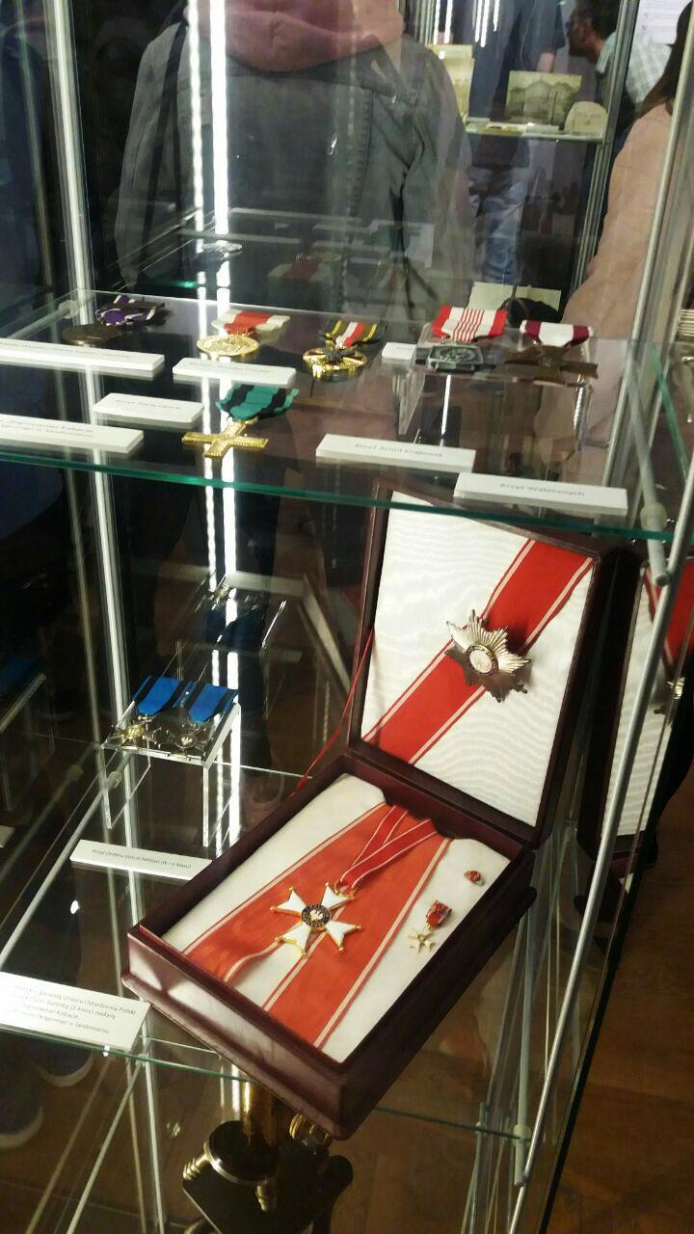
Експонати Сандомирського музею

Slide 13
Кафедральний собор Різдва Діви Марії

Slide 14
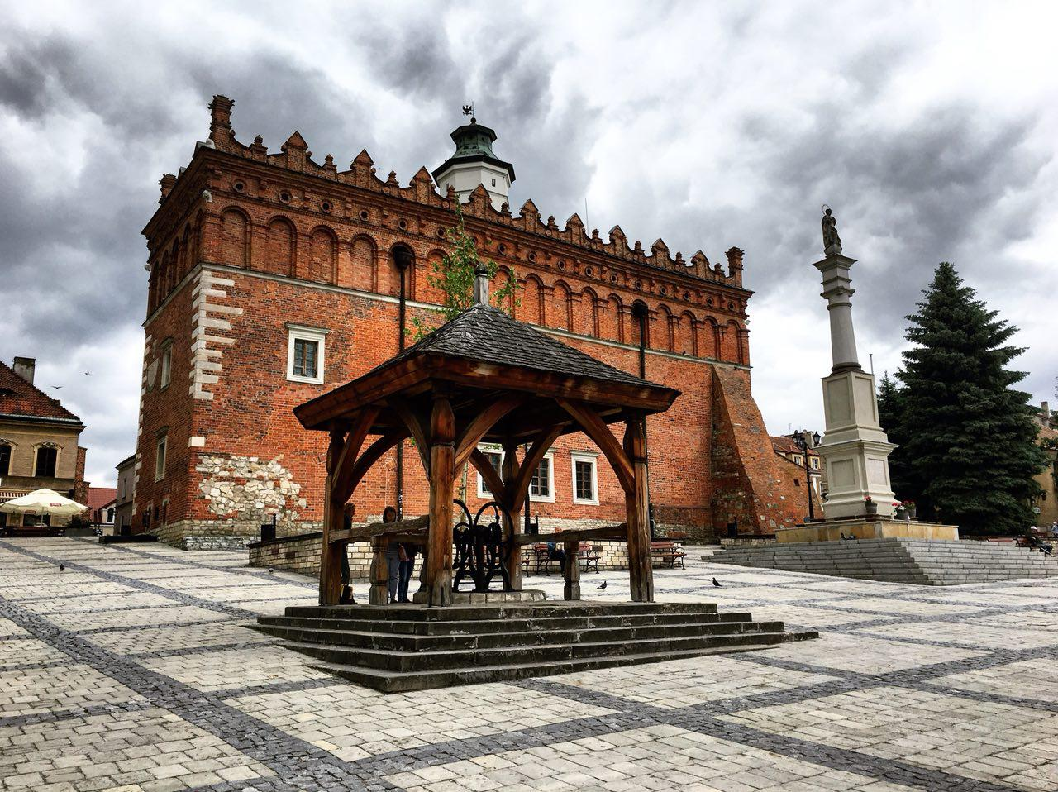
Сандомирська ратуша

Slide 15
Демонстрація архівних документів

Slide 17
Маріацький костел в Кракові

Slide 18
Костел Святих Петра і Павла

Slide 19
Костел Андрія Первозванного

Slide 20
Бібліотека князів Чарторийських

Slide 21
Вірші А. Міцкевича. Бібліотека князів Чарторийських

Slide 22
Галерея польського мистецтва ХІХ ст. в Суконних рядах

Slide 23
Вавельський замок

Slide 24
Архів у Вавелі

Slide 25
Екскурсія у Вавелі

Slide 26
Краківський археологічний музей

Slide 27
Збруцький ідол

Slide 28
Палац єпископа Еразма Ціолека

Slide 29
Вавельский архів

Slide 30
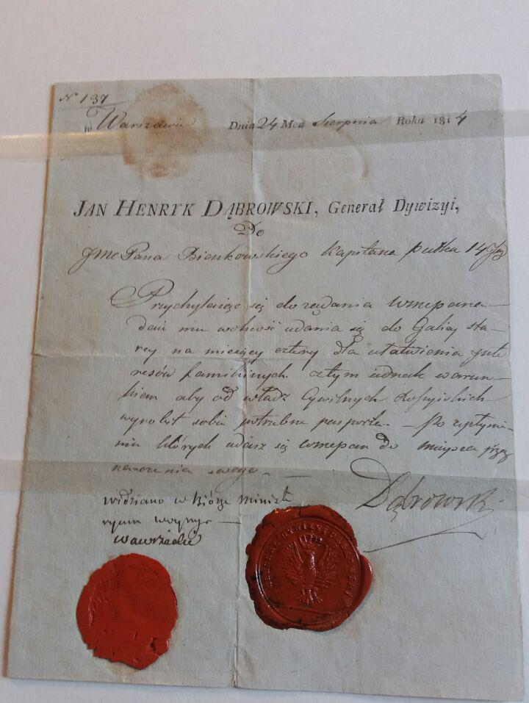
Лист Тадеуша Костюшка
Лист Яна Домбровського

Slide 31
Відділ Краківського національного архіву на вул. Сенній 16

Slide 32
Грамота Б. Хмельницького

Slide 33
Краківський національний музей Вироби з кістки

Slide 35
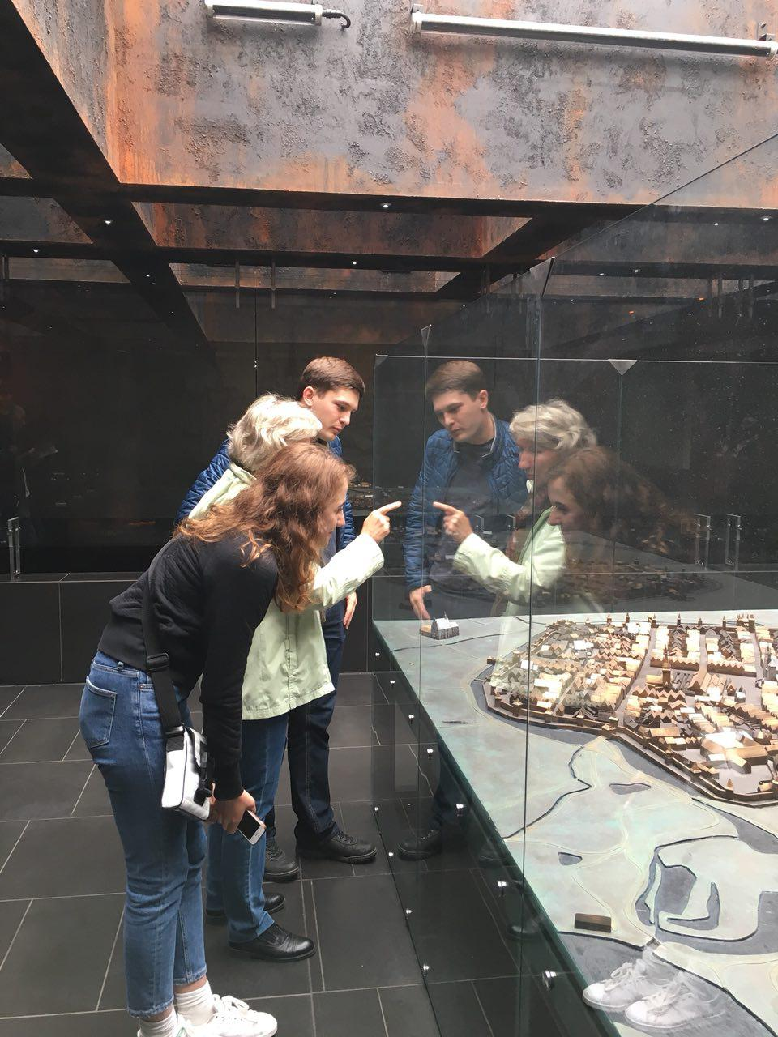
Підземний музей на Ринку Кракова

Slide 36
Підземний музей на Ринку Кракова

Slide 37
Бібліотека Ягеллонського університету

Slide 38
Екскурсія до музею Ягеллонського університету

Slide 39
Музей Ягеллонського університету

Slide 40
Соляна шахта в м. Величка

Slide 41
Соляна шахта в м. Величка

Slide 42
Державний архів в м. Кельці

Slide 43
Державний архів в м. Кельці

Slide 44
Конференція в Люблінському університеті імені М. Кюрі-Склодовської

Slide 45
Завершення конференції в Державному архіві в Любліні

Slide 46
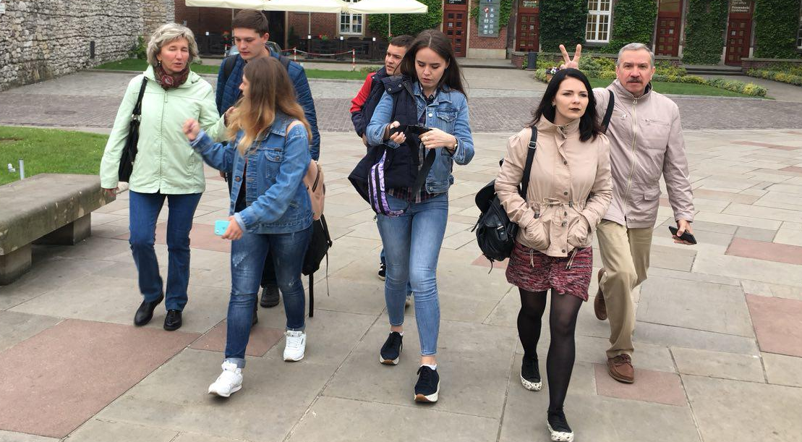
Наша фізична активність!
10, 5 км
12, 7 км
18,5 км
15, 2 км
12,8 км
16,5 км
17, 3 км
7,6 км
6,7 км
12,9 км

Slide 47
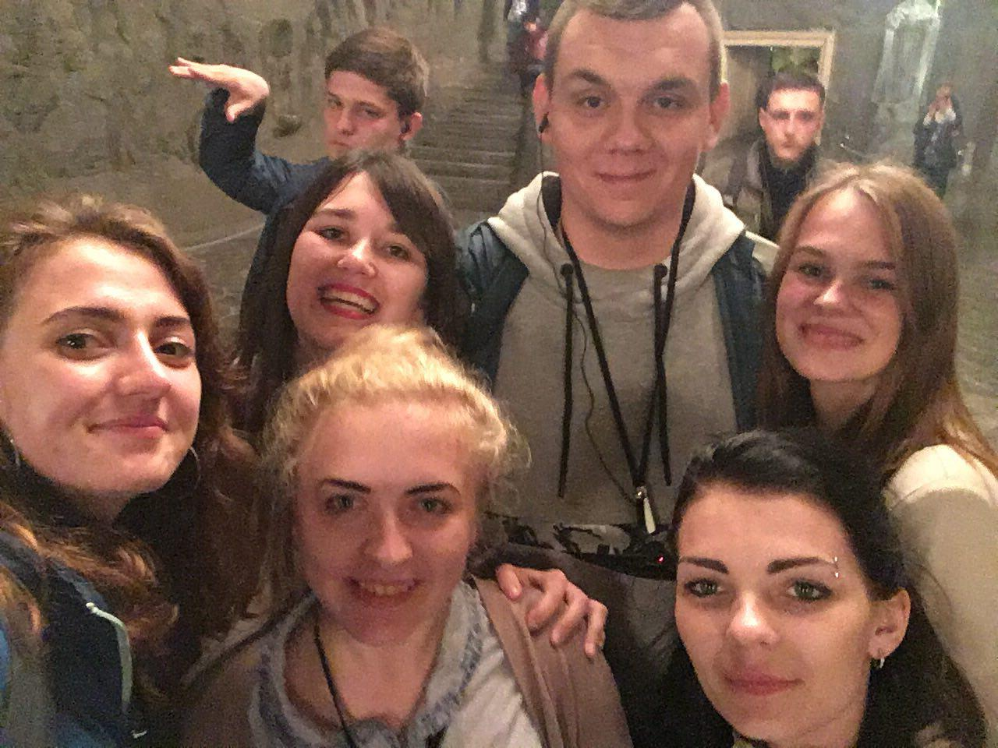
Наші колеги та друзі!

Slide 48
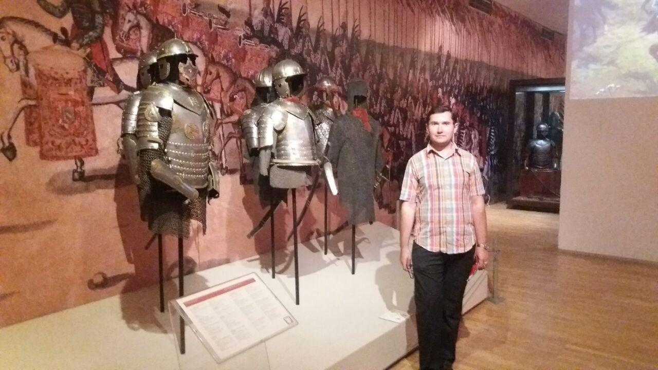
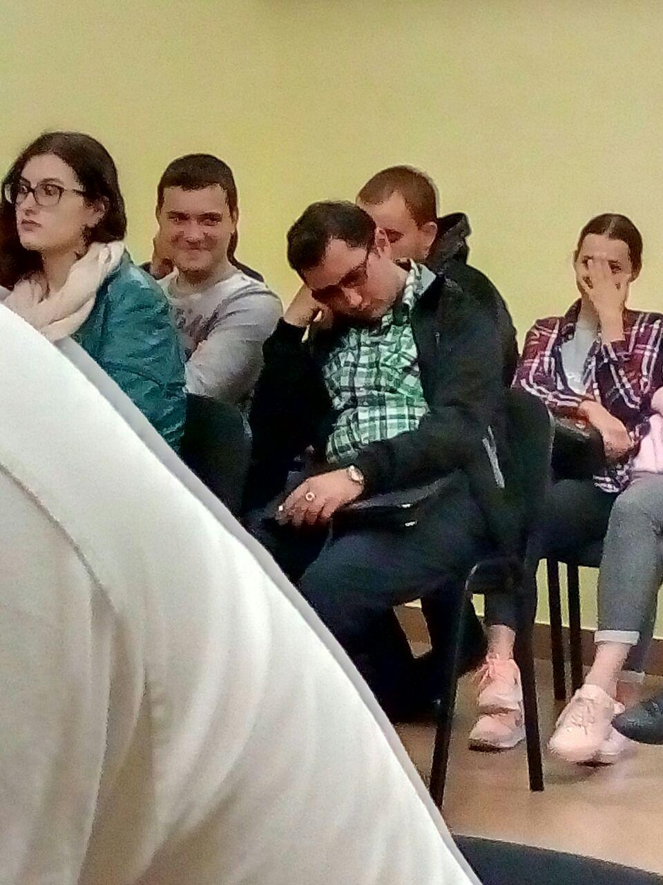
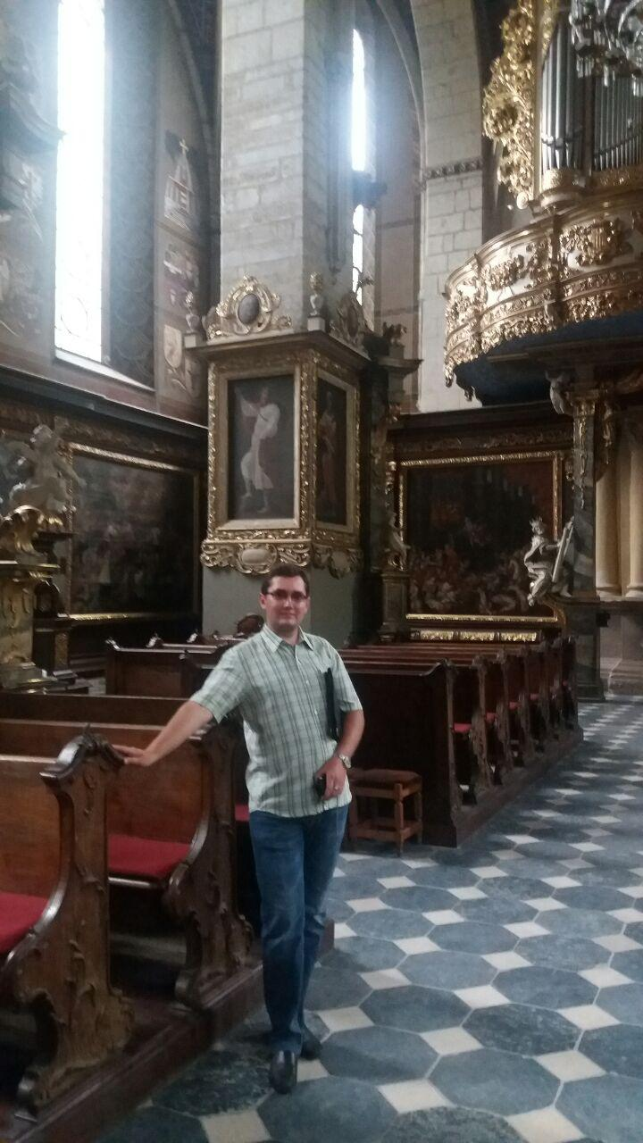
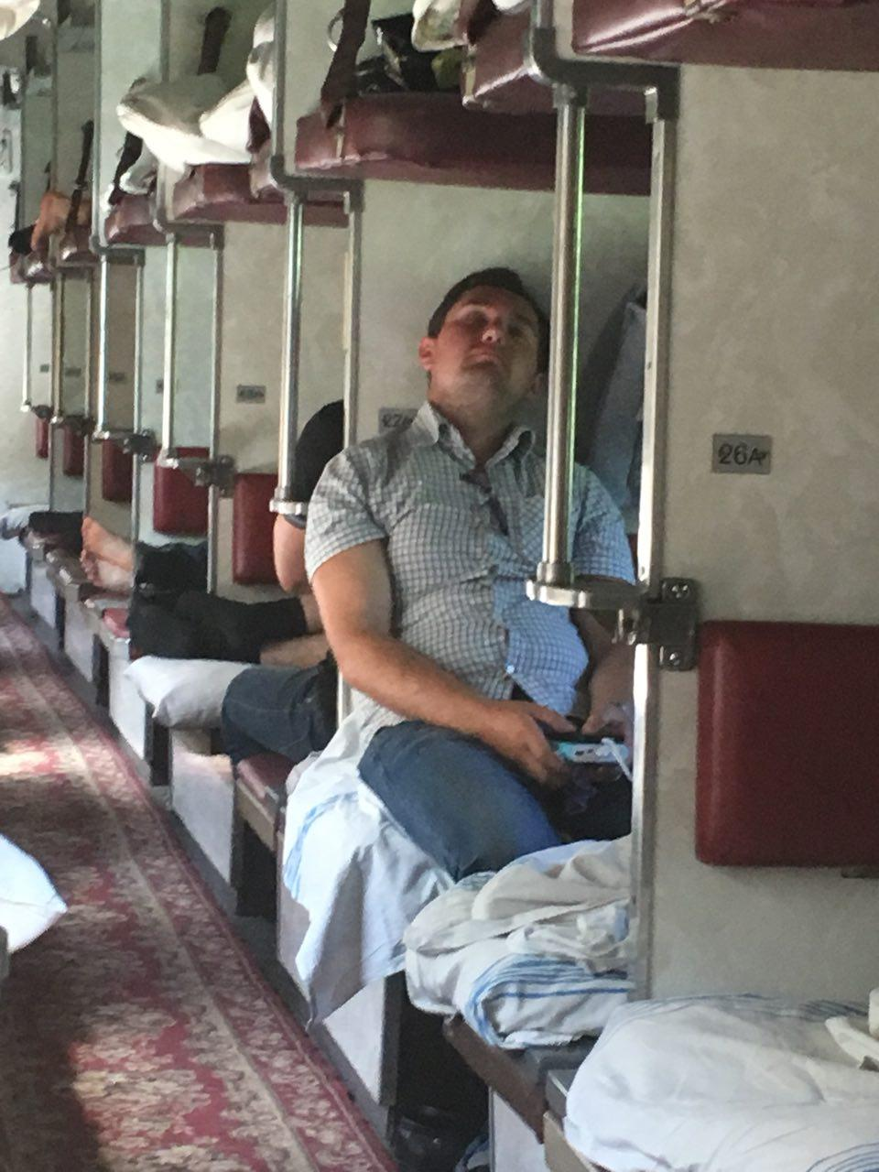
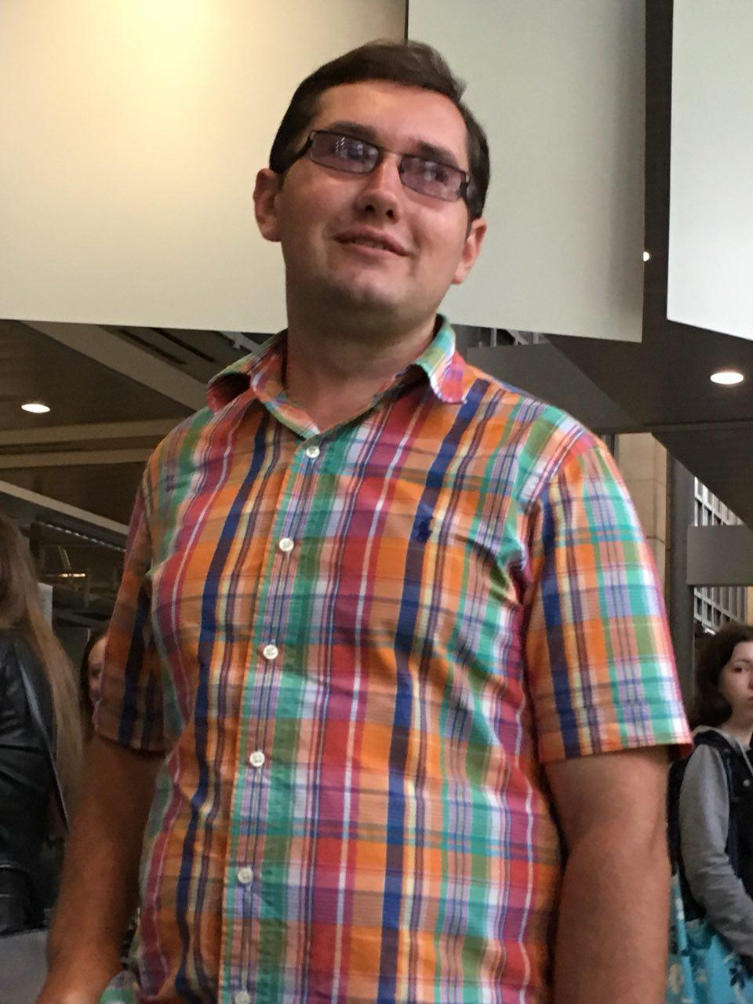
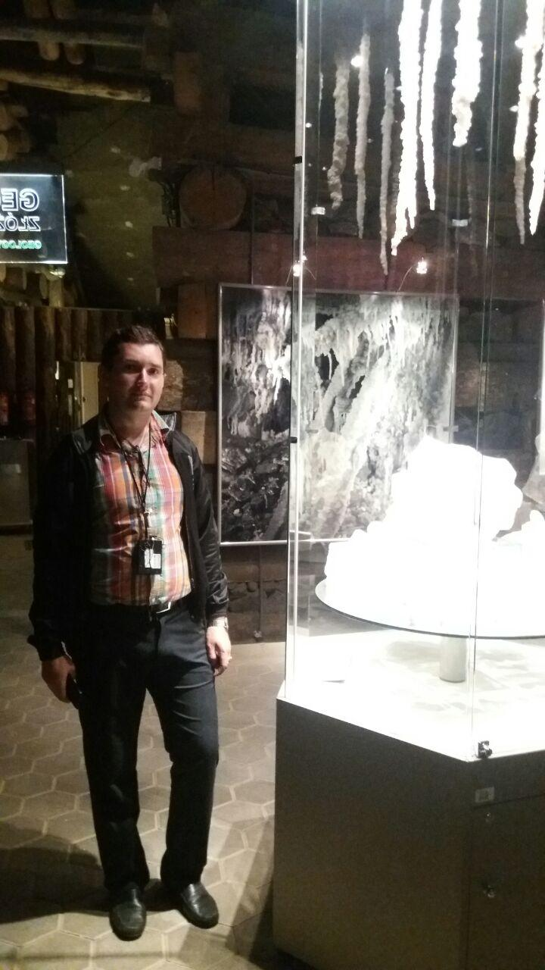

Slide 49
Dziękuję za uwagę!

